Slide 1
Lập trình tổng quát
(Generic)

Slide 2
Đã học
Luồng dữ liệu là gì?
Các lớp thao tác IO với file, folder
Thao tác chuỗi hóa đối tượng là gì?
Thao tác tuần tự với tệp thì dùng lớp gì?
Thao tác ngẫu nhiên với tệp thì dùng lớp gì?
Các lớp FileOutputStream, ObjectOutputStream, FileInputStream, ObjectInputStream thường được dùng để đọc ghi kiểu dữ liệu gì?
Lập trình tổng quát

Slide 3
Nội dung
Giới thiệu lập trình tổng quát
Một số quy ước
Lớp và giao diện tổng quát
Phương thức tổng quát
Đối tượng tổng quát
Các ký tự đại diện (Wildcard)
Ưu, nhược điểm của Generics
Lập trình tổng quát
2

Slide 4
Tài liệu tham khảo
Giáo trình Lập trình HĐT, chương 13
Java how to program, chapter 18
Lập trình tổng quát
3

Slide 5
Vấn đề
Nhiều giải thuật về cơ bản không phụ thuộc vào kiểu dữ liệu cụ thể. VD: sắp xếp, tìm kiếm, …
Nhiều cấu trúc dữ liệu cũng không phụ thuộc vào kiểu dữ liệu thành viên cụ thể, ví dụ Ngăn xếp, danh sách liên kết,…
Xuất hiện nhu cầu sử dụng lại “mã chương trình” cho nhiều kiểu dữ liệu khác nhau
Tổng quát hóa
Lập trình tổng quát
4

Slide 6
Giải pháp sử dụng kế thừa
Một giải pháp là sử dụng kế thừa
  Các lớp đều kế thừa từ lớp Object
  Đối tượng được chuyển kiểu lên thành kiểu Object
public class MyList { // items could be objects of any classes
public void add(Object o) {…}
public Object getFirst() {…}
...
}
Lập trình tổng quát
5

Slide 7
Hạn chế
Luôn phải chuyển kiểu
Không có cơ chế kiểm tra lỗi
MyList myPets = new MyList();
. . .
Animal a = (Animal) myPets.getFirst();
myPets.add(new Integer(3));
. . .
Animal a = (Animal) myPets.getFirst();
Lập trình tổng quát
6

Slide 8
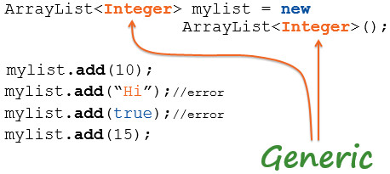
Giải pháp: lớp tổng quát
Từ Java 6 cung cấp cơ chế lớp tổng quát (Generic class)
  Cho phép một object hoạt động với nhiều kiểu dữ liệu khác nhau
  Hầu hết các thư viện của Java được tổng quát hóa
Lập trình tổng quát
7

Slide 9
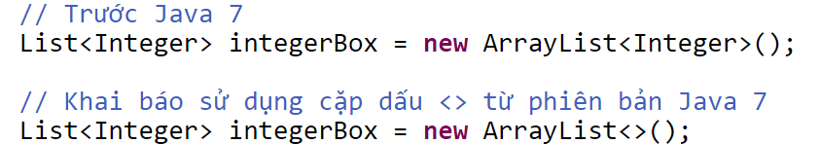
Một số quy ước
Đặt tên kiểu tham số
  E: Element
  K, V: Key, Value
  N: Number
  T: Type
Ký tự Diamond <>
  Gọi hàm khởi tạo của một lớp Generic
Lập trình tổng quát
Notes:
Đặt tên kiểu tham số là rất quan trọng để học Genericics. Nó không bắt buộc, tuy nhiên chúng ta nên đặt theo quy ước chung để dễ đọc, dễ bảo trì. Các kiểu tham số thông thường như sau:
E- Element (phần tử – được sử dụng phổ biến trong Collection Framework)
K – Key (khóa)
V – Value (giá trị)
N – Number (kiểu số: Integer, Double, Float, …)
T – Type (Kiểu dữ liệu bất kỳ thuộc Wrapper class: String, Integer, Long, Float, …)
S, U, V … – được sử dụng để đại diện cho các kiểu dữ liệu (Type) thứ 2, 3, 4, …
Ký tự Diamond<>
Gọi hàm khởi tạo của một lớp Generic bằng cặp dấu <>. Trình biên dịch sẽ tự xác định và

Slide 10
Nội dung
Giới thiệu lập trình tổng quát
Một số quy ước
Lớp và giao diện tổng quát
Phương thức tổng quát
Đối tượng tổng quát
Các ký tự đại diện (Wildcard)
Ưu, nhược điểm của Generics
Lập trình tổng quát
2

Slide 11
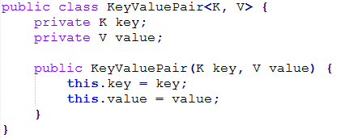
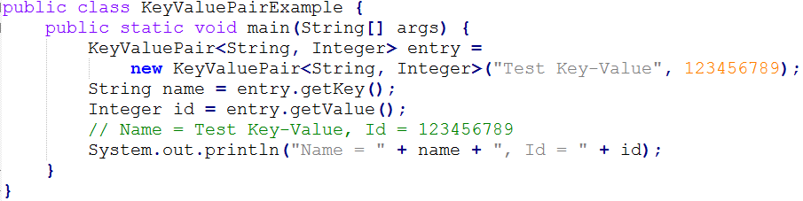
Tự tạo lớp tổng quát
Khai báo lớp tổng quát chứa cặp Key-Value
Khi sử dụng, cần xác định kiểu tham số cụ thể cho K, V
Lập trình tổng quát
Notes:
K, V trong class KeyValuePair<K, V> được gọi là tham số Generics nó là một kiểu tham chiếu nào đó.

Slide 12
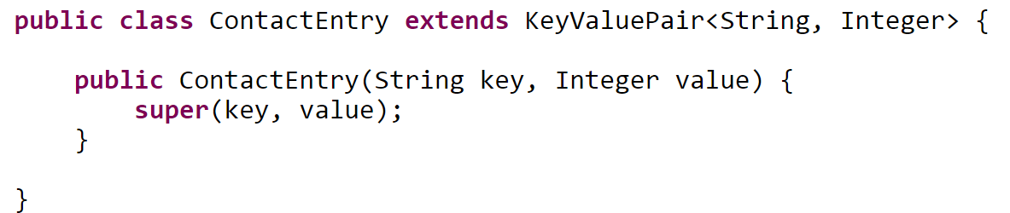
Thừa kế lớp tổng quát (1)
Có thể chỉ định rõ kiểu tham số lớp tổng quát
Lập trình tổng quát

Slide 13
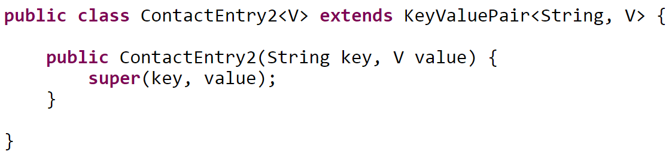
Thừa kế lớp tổng quát (2)
Chỉ định rõ một phần trong các tham số
Lập trình tổng quát

Slide 14
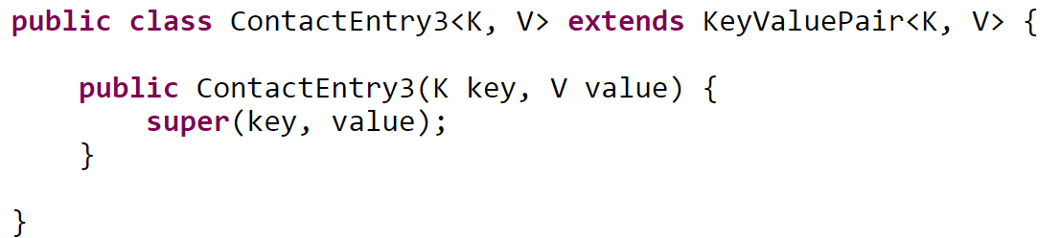
Thừa kế lớp tổng quát (3)
Giữ nguyên tham số lớp tổng quát
Lập trình tổng quát

Slide 15
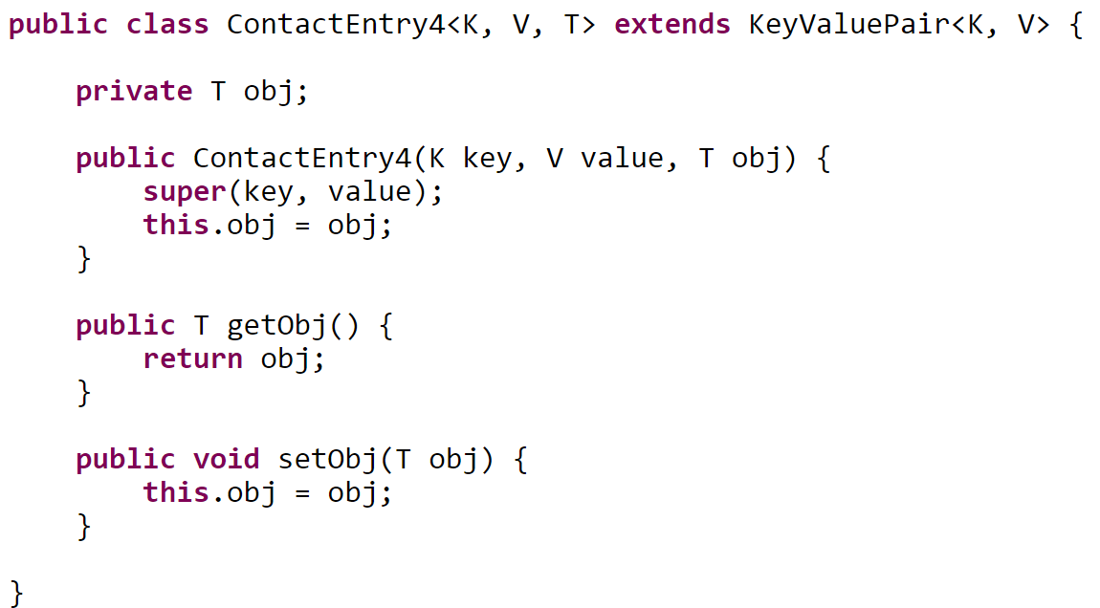
Thừa kế lớp tổng quát (4)
Thêm tham số từ lớp tổng quát
Lập trình tổng quát

Slide 16
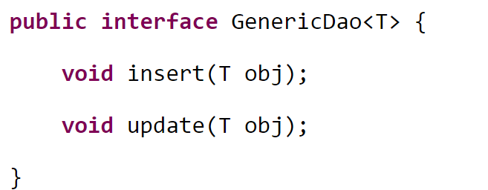
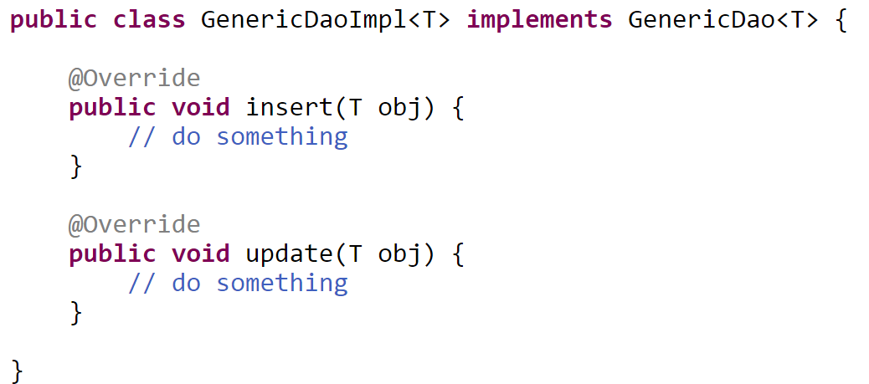
Tạo giao diện tổng quát (1)
Tạo một interface có tham số tổng quát
Một class cài đặt từ giao diện trên
Lập trình tổng quát
Notes:
Tạo một interface GenericDao là một giao diện cho việc truy cập dữ liệu các đối tượng (Data Access Object)

Slide 17
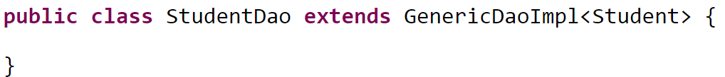
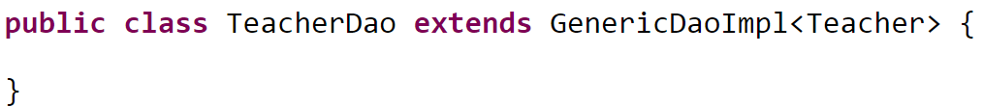
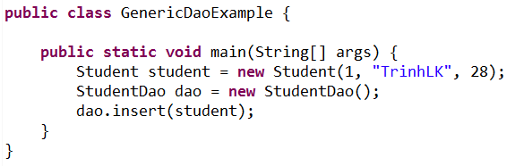
Tạo giao diện tổng quát (2)
Giả sử có 2 lớp Student và Teacher
Cài đặt lớp StudentDao
Cài đặt lớp TeacherDao
Lập trình tổng quát
Notes:
Giả sử có hai lớp Student và Teacher
Người dùng sẽ cài đặt 2 lớp StudentDao và TeacherDao để cập nhật thông tin của các đối tượng Student và Teacher vào CSDL

Slide 18
Nội dung
Giới thiệu lập trình tổng quát
Một số quy ước
Lớp và giao diện tổng quát
Phương thức tổng quát
Đối tượng tổng quát
Các ký tự đại diện (Wildcard)
Ưu, nhược điểm của Generics
Lập trình tổng quát
2

Slide 19
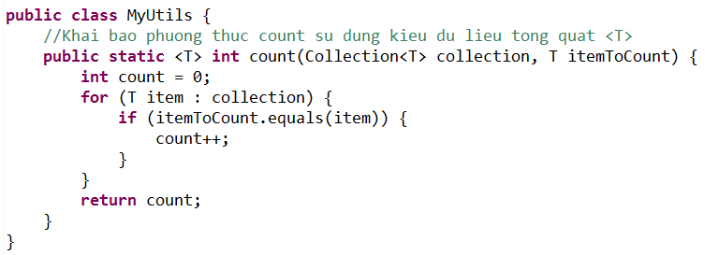
Tạo phương thức tổng quát (1)
Một phương thức trong class hoặc Interface có thể sử dụng generic.
Lập trình tổng quát

Slide 20
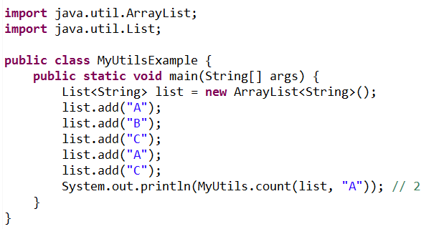
Tạo phương thức tổng quát (2)
Sử dụng phương thức count với <T> là String
Lập trình tổng quát

Slide 21
Nội dung
Giới thiệu lập trình tổng quát
Một số quy ước
Lớp và giao diện tổng quát
Phương thức tổng quát
Đối tượng tổng quát
Các ký tự đại diện (Wildcard)
Ưu, nhược điểm của Generics
Lập trình tổng quát
2

Slide 22
Tạo đối tượng tổng quát (1)
Không thể tạo trực tiếp đối tượng Generic
Lý do:
  Generic chỉ có tác dụng với trình biên dịch để kiểm soát code của người lập trình.
  Java sẽ xác định T là kiểu dữ liệu gì trong quá trình biên dịch. Nếu không xác định được, T sẽ được mặc định là Object.
Lập trình tổng quát
Notes:
Việc khởi tạo một đối tượng generic như trên là không được phép, vì <T> không hề tồn tại ở thời điểm chạy của Java.
Generic chỉ có tác dụng với trình biên dịch để kiểm soát code của người lập trình.
Điều đó có nghĩa là trình biên dịch của Java cần biết rõ <T> là cái gì mới có thể biên dịch (compile). Nếu không biết rõ nó mặc định coi T là Object.

Slide 23
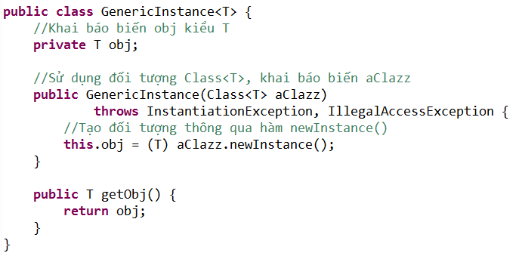
Tạo đối tượng tổng quát (2)
Cần cung cấp đối tượng Class<T>
→ Java tạo đối tượng thông qua Java Reflection
Lập trình tổng quát
Notes:
Muốn khởi tạo đối tượng generic <T> bạn cần cung cấp cho Java đối tượng Class<T>, Java sẽ tạo đối tượng <T> tại thời điểm runtime bằng Java Reflection.
public class Simple<T>
{
private T obj;
public Simple(Class<T> aClass) throws IllegalAccessException, InstantiationException, NoSuchMethodException, InvocationTargetException
{
this.obj = (T) aClass.newInstance();
this.obj = (T) aClass.getDeclaredConstructor().newInstance();
}
}

Slide 24
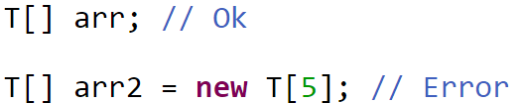
Tạo đối tượng tổng quát (3)
Tương tự với mảng Generic
  Có thể khai báo nhưng không thể khởi tạo mảng Generic
Lý do là gì?
Vì kiểu generic không hề tồn tại tại thời điểm chạy
Generic chỉ có tác dụng với trình biên dịch để kiểm soát code của người lập trình
Trình biên dịch cần biết T là gì mới có thể new T[5]
Lập trình tổng quát
Notes:
Muốn khởi tạo đối tượng generic <T> bạn cần cung cấp cho Java đối tượng Class<T>, Java sẽ tạo đối tượng <T> tại thời điểm runtime bằng Java Reflection.

Slide 25
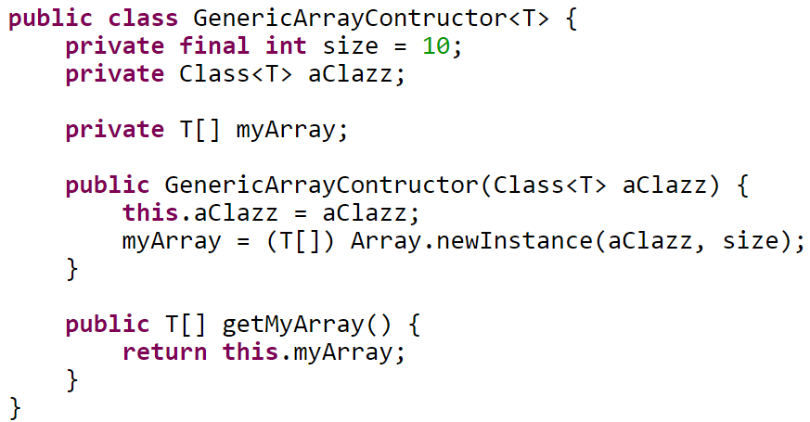
Tạo đối tượng tổng quát (4)
Làm thế nào để tạo một mảng Generic?
Tương tự như tạo một đối tượng Generic
  Truyền cho Java đối tượng Class<T>
  Class<T> giúp Java khởi tạo mảng generic tại runtime bằng Java Reflection
Lập trình tổng quát
Notes:
Muốn khởi tạo đối tượng generic <T> bạn cần cung cấp cho Java đối tượng Class<T>, Java sẽ tạo đối tượng <T> tại thời điểm runtime bằng Java Reflection.

Slide 26
Nội dung
Giới thiệu lập trình tổng quát
Một số quy ước
Lớp và giao diện tổng quát
Phương thức tổng quát
Đối tượng tổng quát
Các ký tự đại diện (Wildcard)
Ưu, nhược điểm của Generics
Lập trình tổng quát
2

Slide 27
Ký tự đại diện (Wildcard) (1)
Ký tự (?): đại diện cho một loại (type) chưa xác định
Kiểu tham số đại diện (wildcard parameterized type)
  Ít nhất một kiểu tham số là wildcard
    Collection<?>
    List<? extends Number>
    Comparator<? super String>
    Pair<String,?>
Lập trình tổng quát
Notes:
Trong mã Generic, dấu chấm hỏi (?), được gọi là một đại diện (wildcard), nó đại diện cho một loại không rõ ràng. Một kiểu tham số đại diện (wildcard parameterized type) là một trường hợp của kiểu Generic, nơi mà ít nhất một kiểu tham số là wildcard.

Slide 28
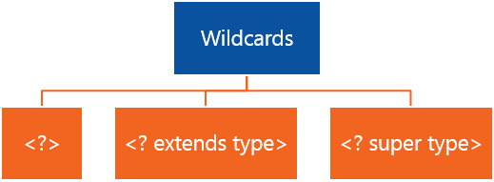
Ký tự đại diện (Wildcard) (2)
<?>: chấp nhận tất cả các loại đối số
<? extends type>: chấp nhận các đối tượng kế thừa từ type hoặc chính type.
<? super type>: chấp nhận các đối tượng là cha của type hoặc chính type.
Lập trình tổng quát
Notes:
Ký tự đại diện <?>: chấp nhận tất cả các loại đối số (chứa mọi kiểu đối tượng). Ví dụ: Collection<?> mô tả một tập hợp chấp nhận tất cả các loại đối số kiểu String, Integer, Boolean, …
Ký tự đại diện <? extends type>: chấp nhận bất ký đối tượng nào miễn là đối tượng này kế thừa từ type hoặc đối tượng của type. Ví dụ: List<? extends Number> mô tả một danh sách, nơi mà các phần tử là kiểu Number hoặc kiểu con của Number.
Ký tự đại diện <? super type>: chấp nhận bất ký đối tượng nào miễn là đối tượng này là cha của type hoặc đối tượng của type. Ví dụ: Comparator<? super String> Mô tả một bộ so sánh (Comparator) mà thông số phải là String hoặc cha của String.

Slide 29
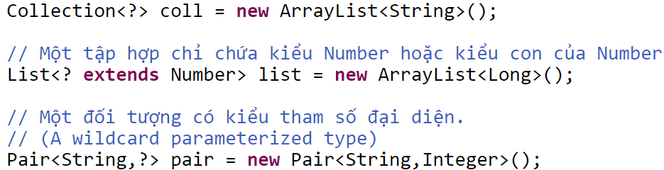
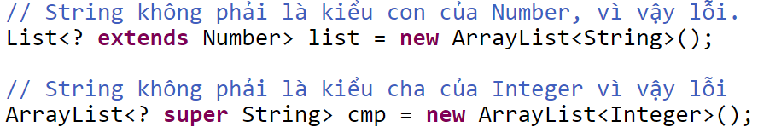
Ký tự đại diện (Wildcard) (3)
Khai báo hợp lệ
Khai báo không hợp lệ
Lập trình tổng quát
Notes:
Một kiểu tham số ký tự đại diện không phải là một loại cụ thể để có thể xuất hiện trong một toán tử new.
Nó chỉ là gợi ý các quy tắc thực thi bởi Generics java rằng những loại có giá trị trong bất kỳ tình huống cụ thể mà các kí hiệu đại diện đã được sử dụng.

Slide 30
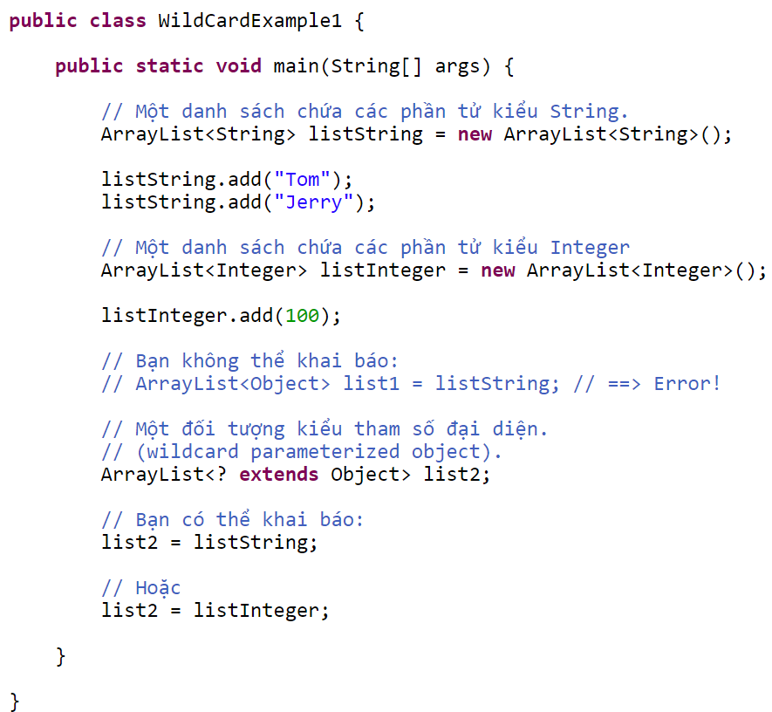
Ví dụ kiểu đại diện (1)
Lập trình tổng quát

Slide 31
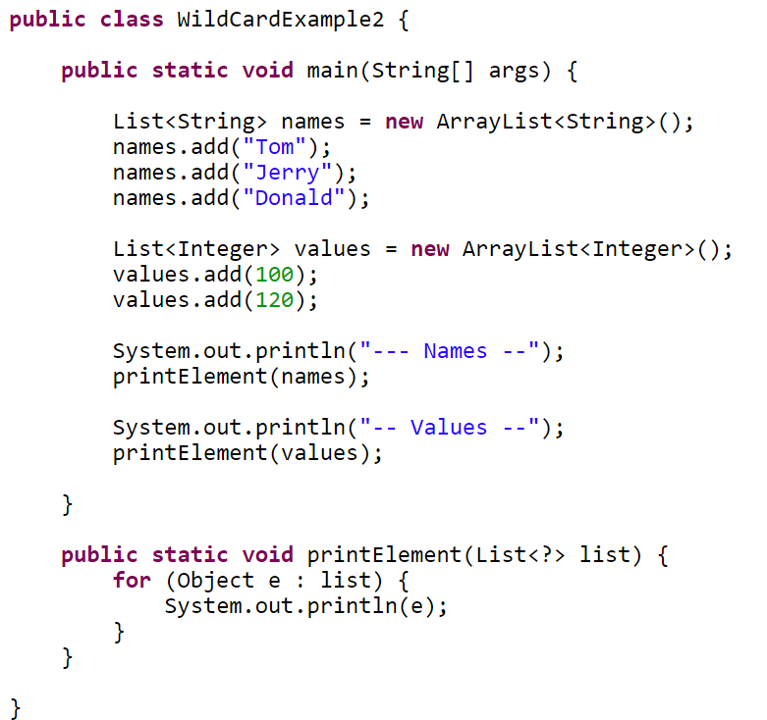
Ví dụ kiểu đại diện (2)
Lập trình tổng quát

Slide 32
Hỏi đáp
Có thể new một đối tượng thuộc kiểu đại diện không?
  Không phải là một type cụ thể
  → Không thể sử dụng toán tử new
Lập trình tổng quát

Slide 33
Nội dung
Giới thiệu lập trình tổng quát
Một số quy ước
Lớp và giao diện tổng quát
Phương thức tổng quát
Đối tượng tổng quát
Các ký tự đại diện (Wildcard)
Ưu, nhược điểm của Generics
Lập trình tổng quát
2

Slide 34
Ưu điểm
Kiểu dữ liệu an toàn: Chỉ thao tác với một loại đối tượng trong generics
Dễ kiểm soát lỗi: Kiểm tra dữ liệu tại compile time
Hạn chế việc ép kiểu (cast) thủ công không an toàn.
Hỗ trợ cho việc viết các thư viện phần mềm
Lập trình tổng quát
8
Notes:
Kiểu dữ liệu an toàn: Chúng ta chỉ có thể giữ được một loại đối tượng trong Generics. Nó không cho phép lưu trữ các loại đối tượng khác.
Kiểm tra dữ liệu chặt chẽ ở Compile-time mà không phải là Runtime-error. Nên chúng ta sẽ dễ dàng kiểm soát lỗi hơn.
Hạn chế việc ép kiểu (cast) thủ công không an toàn.
Giúp chúng ta viết các thuật toán được sử dụng nhiều (reusable), dễ dàng thay đổi, an toàn dữ liệu và dễ đọc hơn.
Nó rất hữu ích cho những người viết software libraries (thư viện phần mềm) làm sao để generic programming (lập trình có tính tổng quát) vì nó cho phép người dùng sử dụng ở nhiều tình huống khác nhau.

Slide 35
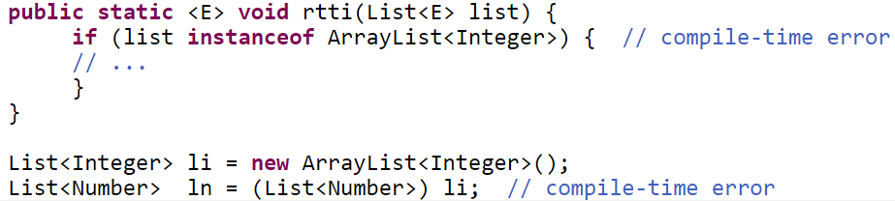
Hạn chế
Không thể gọi Generics bằng kiểu dữ liệu nguyên thủy
Không thể tạo instances của kiểu dữ liệu Generics, thay vào đó sử dụng reflection từ class
Không thể sử dụng static cho Generics.
Không thể ép kiểu hoặc sử dụng instanceof với các biến dạng collection
Lập trình tổng quát
Notes:
Không thể gọi Generics bằng kiểu dữ liệu nguyên thủy (Primitive type: int, long, double, …), thay vào đó sử dụng các kiểu dữ liệu Object (wrapper class thay thế: Integer, Long, Double, …).
Không thể tạo instances của kiểu dữ liệu Generics, thay vào đó sử dụng reflection từ class (xem ví dụ ở trên).
Không thể sử dụng static cho Generics.

Slide 36
Java vs. C++
Lập trình tổng quát trong Java không sinh ra các lớp mới
Kiểm tra sự thống nhất về kiểu khi biên dịch
  các đối tượng về bản chất vẫn là kiểu Object
Lập trình tổng quát
22

